Slide 1
Формирование образовательной компетенции учащихся на уроках
естественно-математического цикла
Выступала:Хруцкая Н.А.

Slide 2
Плохой учитель преподносит истину,
Хороший – учит ее находить.
А.Дистерверг
.
Школа должна дать учащимся не только определенную сумму знаний, но и привить умение самостоятельно пополнять свой запас знаний, чтобы ориентироваться в стремительном потоке современной научно – технической информации»
Академик А. Александров.

Slide 3
Задачи перед учителями кафедры:
Учить обучающихся :
ставить цели и планировать деятельность по их достижению.
добывать нужную информацию, используя доступные источники (справочники, учебники, словари, СМИ), передавать ее
совершенствовать навыки работы в команде
учить высказывать и аргументировано отстаивать своё мнение
анализировать полученный результат
брать на себя ответственность при руководстве мини-группой.
прививать навыки самостоятельной творческой работы
грамотно использовать в речи предметные термины
применять полученные знания и умения в реальных ситуациях
прививать навыки самоконтроля и взаимоконтроля

Slide 4
РЕЗУЛЬТАТ:
Обучающиеся используют знания, умения и навыки, полученные на уроках естественно- математического цикла в практической деятельности.
Формируются навыки, позволяющие продолжить обучение в техникуме, колледже или профильном классе.
Приобретается навык работы со справочной литературой, проводятся необходимые измерения, подбираются доступные приборы, анализируются полученные результаты.
Учащиеся адекватно оценивают деятельность одноклассников
(с помощью консультантов, при взаимопроверке, слушая доклады, работая в группах)
Изменяется поведение детей в коллективе: они начинают прислушиваться к мнению других, без боязни высказывают свое собственное мнение.

Slide 5
Физика
Информатика
География
Математика
Технология

Slide 6
РЕАЛИЗАЦИЯ ПРЕДМЕТНЫХ ОБРАЗОВАТЕЛЬНЫХ КОМПЕТЕНЦИЙ НА УРОКАХ МАТЕМАТИКИ

Slide 7
Математическая
компетентность
способность структурировать данные (ситуацию);
вычленять математические отношения;
создавать математическую модель ситуации;
анализировать и преобразовывать ее;
интерпретировать полученные результаты

Slide 8
Математическая
компетентность
ВОСПРОИЗВЕДЕНИЕ
УСТАНОВЛЕНИЕ СВЯЗЕЙ
РАЗМЫШЛЕНИЯ

Slide 9
Математическая
компетентность
ВОСПРОИЗВЕДЕНИЕ
Прямое применение в знакомой ситуации известных фактов, стандартных приемов, распознавание математических объектов и свойств, выполнение стандартных процедур, применение известных алгоритмов и технических навыков, работа со стандартными, знакомыми выражениями и формулами, непосредственное выполнение вычислений.

Slide 10
Математическая
компетентность
УСТАНОВЛЕНИЕ СВЯЗЕЙ
Строится на репродуктивной деятельности по решению задач, которые, хотя и не являются типичными, но все же знакомы учащимся или выходят за рамки известного лишь в очень малой степени. Содержание задачи подсказывает, материал какого раздела математики надо использовать и какие известные методы применить.

Slide 11
Математическая
компетентность
РАЗМЫШЛЕНИЯ
Строится как развитие предыдущего уровня.
Для решения задач этого уровня требуются определенная интуиция, размышления и творчество в выборе математического инструментария, интегрирование знаний из разных разделов курса математики, самостоятельная разработка алгоритма действий.

Slide 12
Ценностно-смысловая компетенция.
Работая в группах, дети берут ответственность на себя (становятся лидером в группе), принимают решение.
При работе над проектом, обосновывая выбор темы, её актуальность, определяя цели и задачи, намечая план работы
Практическую значимость предмета учащиеся видят, решая, например задачи, представленные в ГИА и ЕГЭ.

Slide 13
Общекультурная компетенция.
Уроки математики
Предметная неделя
Внеурочная деятельность
Интеллектуальный марафон
Знакомство с историей развития математики, эволюцией математических идей. Учащиеся получают представление не только о русских старинных задачах, но и о задачах других стран.

Slide 14
Учебно-познавательная компетенция.
В процессе решения учебной задачи или проблемы выдвигают гипотезы, оценивают начальные данные и предполагаемый результат, обучающиеся учатся давать самооценку своей деятельности.
Так же одним из способов реализации данной компетенции является проведение проверочных работ в форме теста.

Slide 15
Информационная компетенция.
В ходе изучения математики возникает потребность в получении новой информации.
С этой целью привлекаются различные источники информации: Интернет-ресурсы, справочники, энциклопедии, словари.
Использование компьютера на уроках вызывает интерес и оживление учащихся. Также на уроках используется информация полученная из других учебных предметов.

Slide 16
Коммуникативная компетенция.
Работая в группе школьники общаются друг с другом, с учителем, более уверенно владеют монологической и диалогической речью, приводят примеры, подбирают аргументы, перефразируют мысль, формулируют выводы.
Учащиеся учатся развёрнуто обосновывать суждения, давать определения, приводить доказательства, объяснять изученные положения на самостоятельно подобранных примерах, владеть видами публичных выступлений (например, участвуя в защите проекта).

Slide 17
Социально-трудовая компетенция.
В процессе обучения математике ученик приобретает знания, которые помогут ему осознанно подойти к выбору профессии, связанной с математикой.
Использование на уроках систематически различных вариантов моделей устного счёта, в результате получаем обратную связь с хорошими результатами.

Slide 18
Компетенция личностного самосовершенствования.
На уроках это отстаивание своей точки зрения, своего способа решения задачи, отличного от общего.
Во внеурочной деятельности – наличие способности действовать в собственных интересах (участие в олимпиадах и конкурсах)

Slide 19
Формирование компетенций на разных этапах урока
1.Проверка домашнего задания.
Рецензирование ответов -
формирование учебно-познавательной компетенции
Математический диктант –
формирование компетенции личного самосовершенствования
Доказательство теорем, лемм, составление математического словаря –
формирование общекультурной компетенции

Slide 20
Формирование компетенций на разных этапах урока
2.Объяснение нового материала:
Лекция с использованием приобретенной учениками информации
формирование информационной, ценностно-смысловой компетенции
Коллективная экспериментальная работа, исследование -
формирование компетенций учебно-познавательной, личного самосовершенствования, социально-трудовой, коммуникативной
3.Творческая работа:
Создание проектов –
формирование общекультурной компетенции

Slide 21
Технологии, формирующие ключевые компетенции
Технологии уровневой дифференциации
Технологии групповой деятельности
Технология развивающего обучения
Проблемное обучение
Технология современного проектного обучения
Интерактивные технологии

Slide 22
РЕАЛИЗАЦИЯ ПРЕДМЕТНЫХ ОБРАЗОВАТЕЛЬНЫХ КОМПЕТЕНЦИЙ НА УРОКАХ ТЕХНОЛОГИИ

Slide 23
Проектная деятельность
Специфика образовательной области «Технология» позволяет педагогам успешно развивать познавательную активность учащихся, особенно этому способствует метод проектов. Проектная деятельность является эффективным педагогическим средством развития познавательной активности.

Slide 24
РЕАЛИЗАЦИЯ ПРЕДМЕТНЫХ ОБРАЗОВАТЕЛЬНЫХ КОМПЕТЕНЦИЙ НА УРОКАХ ГЕОГРАФИИ

Slide 25
Деятельностный подход
Различные формы самостоятельного использования системы заданий и упражнений по географии дают возможность учащимся применить свои теоретические знания на практике, в процессе непосредственной учебной деятельности и формировать необходимые им географические умения.
Реализация деятельностного подхода в процессе преподавания географии позволяет добиться высокого качества географического образования и подготовить учащихся к использованию своих географических знаний в реальной жизни и практической деятельности.

Slide 26
Проблемы при реализации предметных образовательных компетенций на уроках естественно-математического цикла .

Slide 27
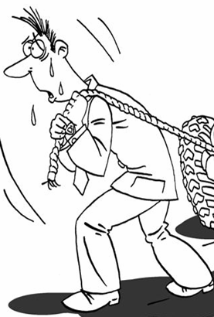
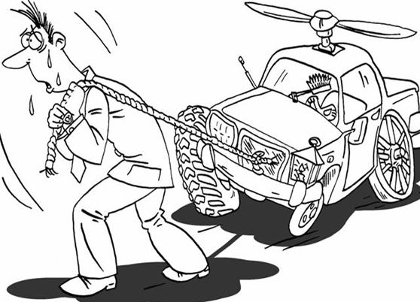
Нет согласованности в образовательных программах по предметам
ХИМИК
БИОЛОГ
ГЕОГРАФ
ИНФОРМАТИК
МАТЕМАТИК
ФИЗИК

Slide 28
Результаты :
Государственная (итоговая) аттестация в форме ЕГЭ в 11 классе.
Математика (учитель Петрашова В.Н.) 11 класс: средний балл 54,7.
Физика (учитель Конюхова О.М.) 11 класс 9учеников: средний балл 55,4 Биология (учитель Сырова Н.М.) 11 класс
2 учениц: средний балл 55.
Информатика (учитель Бишимова А.К.) – Иванова А. -67 баллов.

Slide 29
Государственная (итоговая) аттестация в новой форме в 9 классе.
Алгебра (учитель Хруцкая Н.А., Галимова Н.В.) кач. успев. – 89% Геометрия (учитель Хруцкая Н.А., Галимова Н.В.) кач. успев. – 94%
Физика (учитель Конюхова О.М.) – Лапшин П. оценка «3». (средний балл 16) География (учитель Бажурова Н.И.) 3 ученика - оценки «5». (средний балл 29)
Биология (учитель Сырова Н.М.) 3 ученика - оценки «4». (средний балл 25) Информатика (учитель Бишимова А.К.) - 4 ученика– кач. успев. 75% (средний балл 13,75) Технология (учитель Орехова Н.Н.) все защитили свои проекты на отлично.

Slide 30
Городские олимпиады по предметам
2012-2013 учебный год
по математике : Головина К. 2 балла
Барсукова К. 1 балл– 6 кл.
по географии : Рожкова К.17 баллов - 7 кл.,
Кива А. 17 баллов– 9кл.,
Алибаева А.22 балла – 6 кл.
по биологии : Кирсанова Т.47 баллов -6 кл., Гибадулин А.56 балов и Бородулина Е.55 балов – 7 кл.,
Файзулина Л.74 балла - 8 кл.,
Заметалова А. 64 балла– 10 кл., Сабирова А. 61,5 балл– 11кл., Знабацкий 82 балла.
по информатике : Кислицин И.18,7 баллов – 5 кл.

Slide 31
VIII городская открытая олимпиада по математике среди пятиклассников.
Участие приняли 4 ученика: Адлер А. 7 баллов и Дамендарова К. 14 баллов (учитель Петрашова В.Н.), Гимадиева Д. 7 баллов и Котельников Н. 7 баллов (учитель Хруцкая Н.А.).
Международная математическая игра-конкурс «Кенгуру-выпускникам».
9 классы -средний балл по школе 52,2 (по России 45,6),
11 класс –средний балл по школе 40 (по России 45,2).
Лучший результат показала Логинова Т. 11класс - 97 баллов (учитель Петрашова В.Н.)

Slide 32
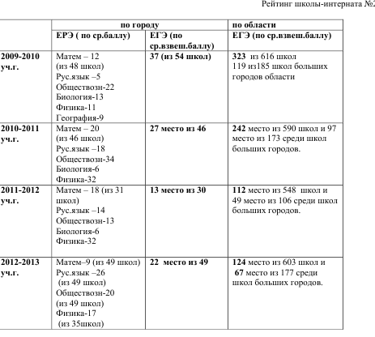
Выписка из публичного отчета за 2012-2013 учебный год

Slide 33
Вывод :
Частично
компетентностный подход
в школе существует и реализуется,
а его полная реализация
представляется возможной.
Дальнейшая «жизнь» подхода
зависит только уже от самих
учителей, от их готовности его
принять и реализовывать.

